Slide 1
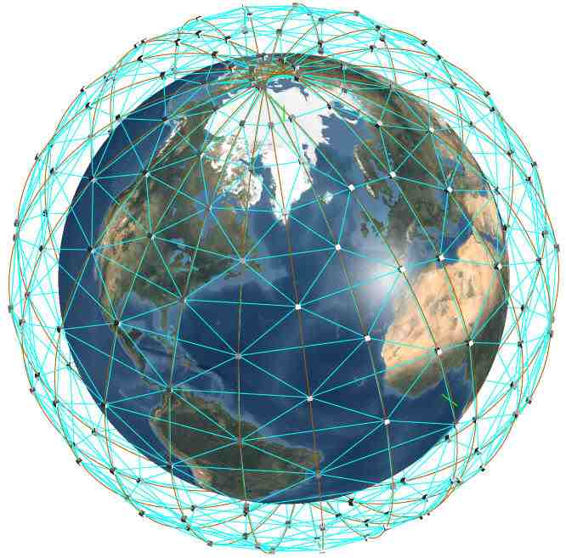
সূচিপত্র
শুভেচ্ছা বিনিময়
পরিচিতি
প্রেষণা দান
শিখনফল
প্রথম কাজ
পাঠ ঘোষনা
মূল আলোচনা
একক কাজ
দলীয় কাজ
মূল্যায়ন
বাড়ীর কাজ
ধন্যবাদ

Slide 2
প্রেষণা দান

Slide 3
শিখনফল
এই পাঠ শেষে শিক্ষার্থীরা-
ইন্টারনেট কী তা বলতে পরবে।
ইন্টারনেট সংযোগ দিতে কী কী প্রয়োজন তা বলতে পারবে।
ইন্টারনেট সংযোগ দিতে পারবে।
ইন্টারনেট ব্রাউজিং করতে পারবে।

Slide 4
দূরবর্তী যোগাযোগ
নিকটবর্তী যোগাযোগ

Slide 5
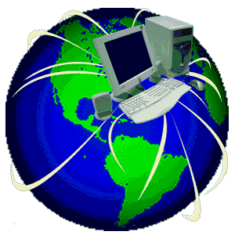
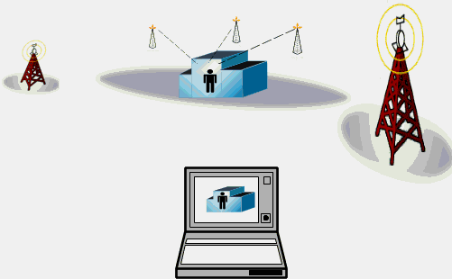
পাঠ ঘোষণা
আমাদের আজকের আলোচনা ইন্টারনেট সংযোগ ও ব্রাউজিং

Slide 6
ইন্টারনেট কী?
ইন্টারনেশনাল নেটওয়ার্কের সংক্ষিপ্ত রূপ হল ইন্টারনেট। ইন্টারনেট তথ্যের সাগর। যাবতীয় তথ্য ইন্টারনেট হতে খুব সহজেই পাওয়া যায়। ইন্টারনেটকে তথ্য ভান্ডারও বলা হয়।

Slide 7
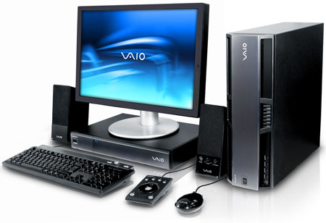
ইন্টারনেট সংযোগ দিতে যা যা প্রয়োজন
কম্পিউটার
মডেম

Slide 8
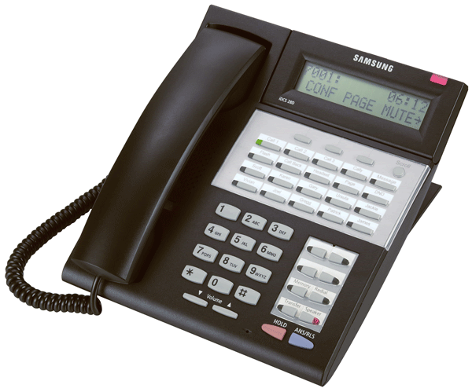
ইন্টারনেট
ইন্টারনেট সংযোগ দিতে যা যা প্রয়োজন
মোবাইল/টেলিফোন লাইন
সফটওয়্যার

Slide 9
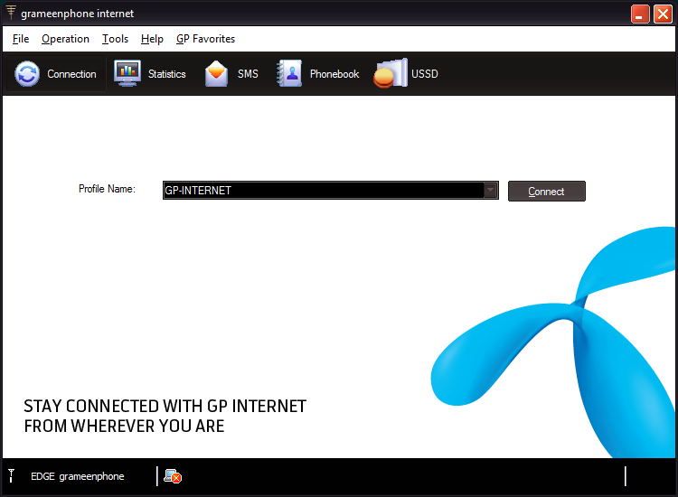
ইন্টারনেট সংযোগ করার পদ্ধতি

Slide 10
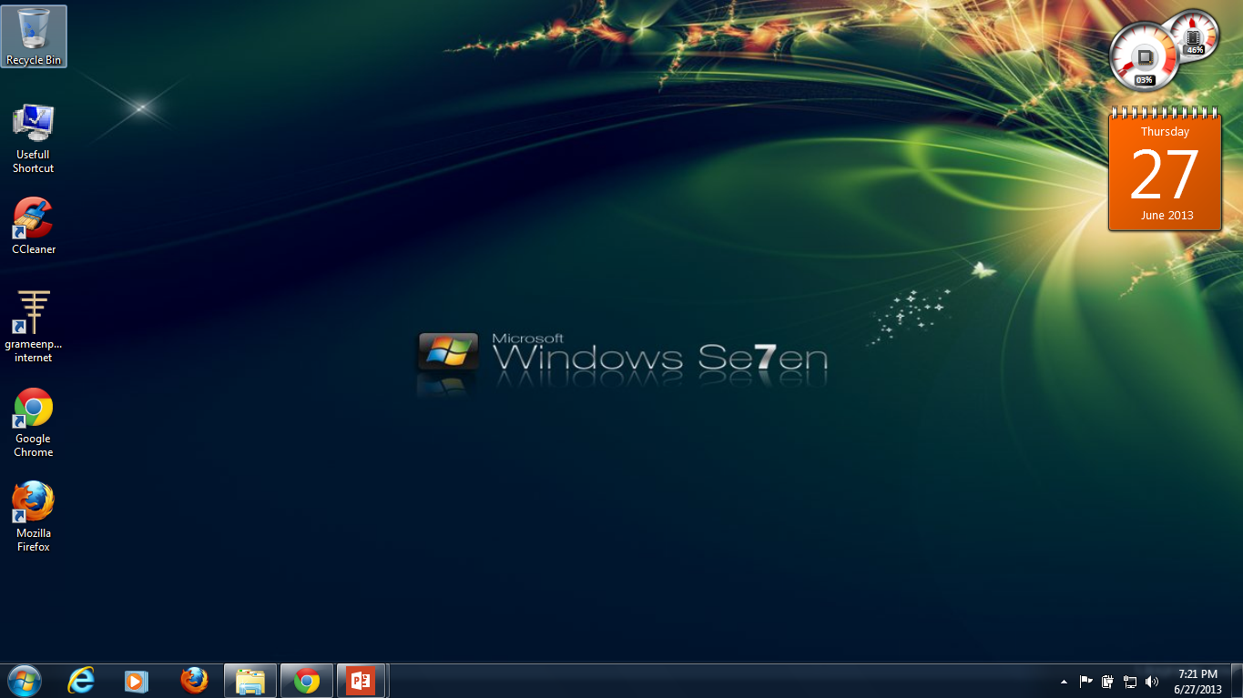
ইন্টারনেট ব্রাউজিং করার পদ্ধতি

Slide 11
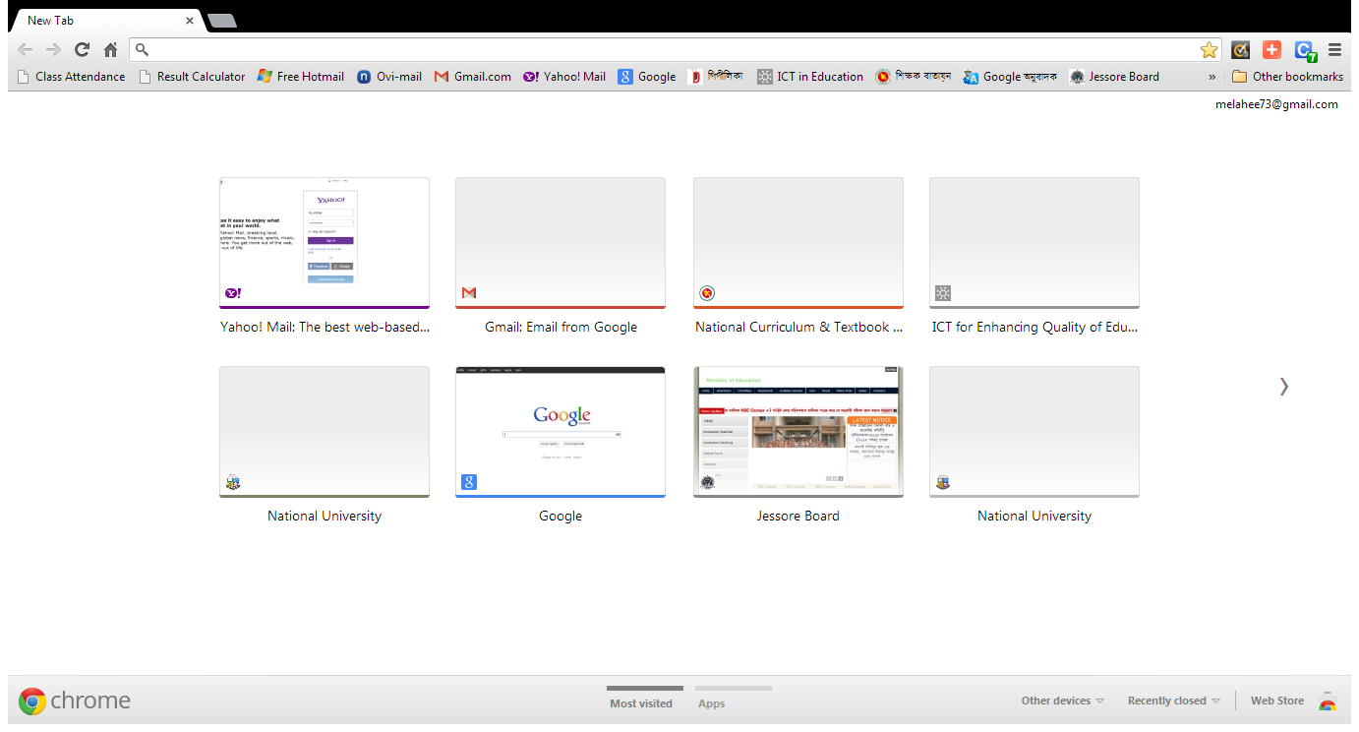
ইন্টারনেট ব্রাউজিং করার পদ্ধতি

Slide 12
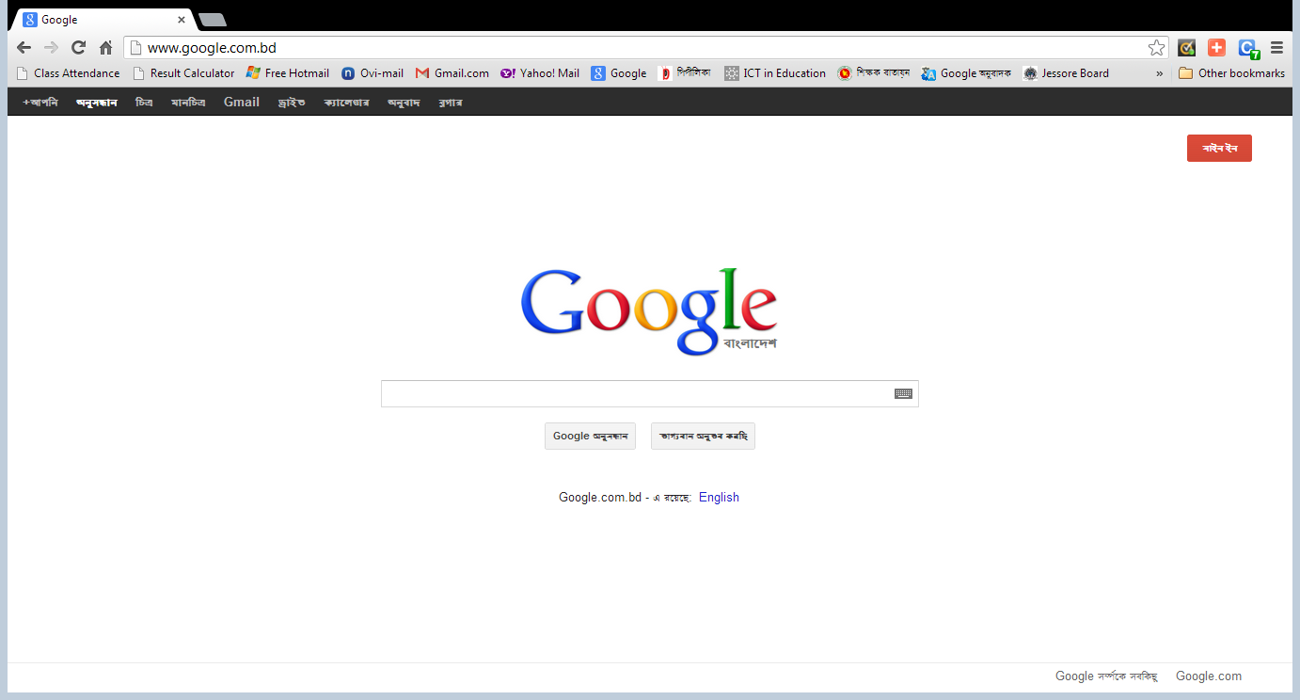
ইন্টারনেট ব্রাউজিং করার পদ্ধতি

Slide 13
একক কাজ
ইন্টারনেট বলতে কি বুঝ?

Slide 14
দলীয় কাজ
“ক” দল
ইন্টারনেট সংযোগ প্রদান ও ব্রাউজিং কর।

Slide 15
পাঠ মূল্যায়ন
আমরা কি কি শিখলাম
☑ ইন্টারনেট বলতে কি বুঝ।
ইন্টারেনট সংযোগের উপাদান গুলি কী কী।
কিভাবে ইন্টারনেট সংযোগ দিতে হয় এবং ব্রাউজিং করতে হয়।

Slide 16
বাড়ির কাজ
আমাদের দৈনন্দিন জীবনে ইন্টারনেটের অবদান উল্লেখ কর।

